Slide 1
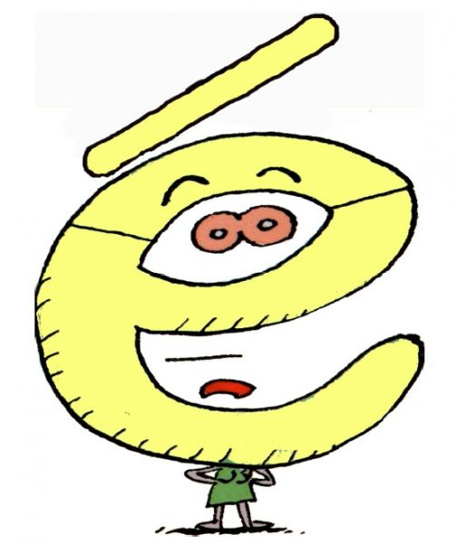
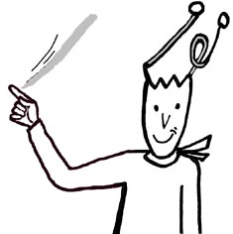
Le son

Slide 2
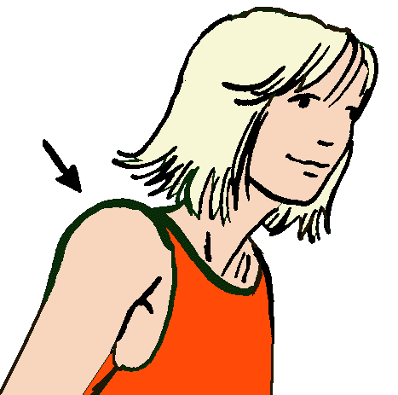
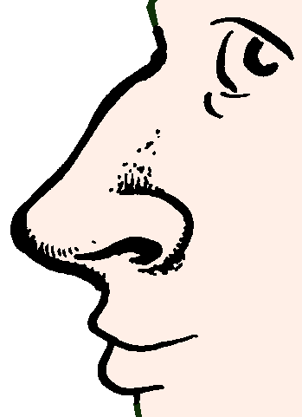
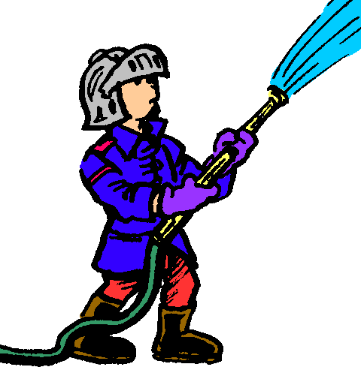
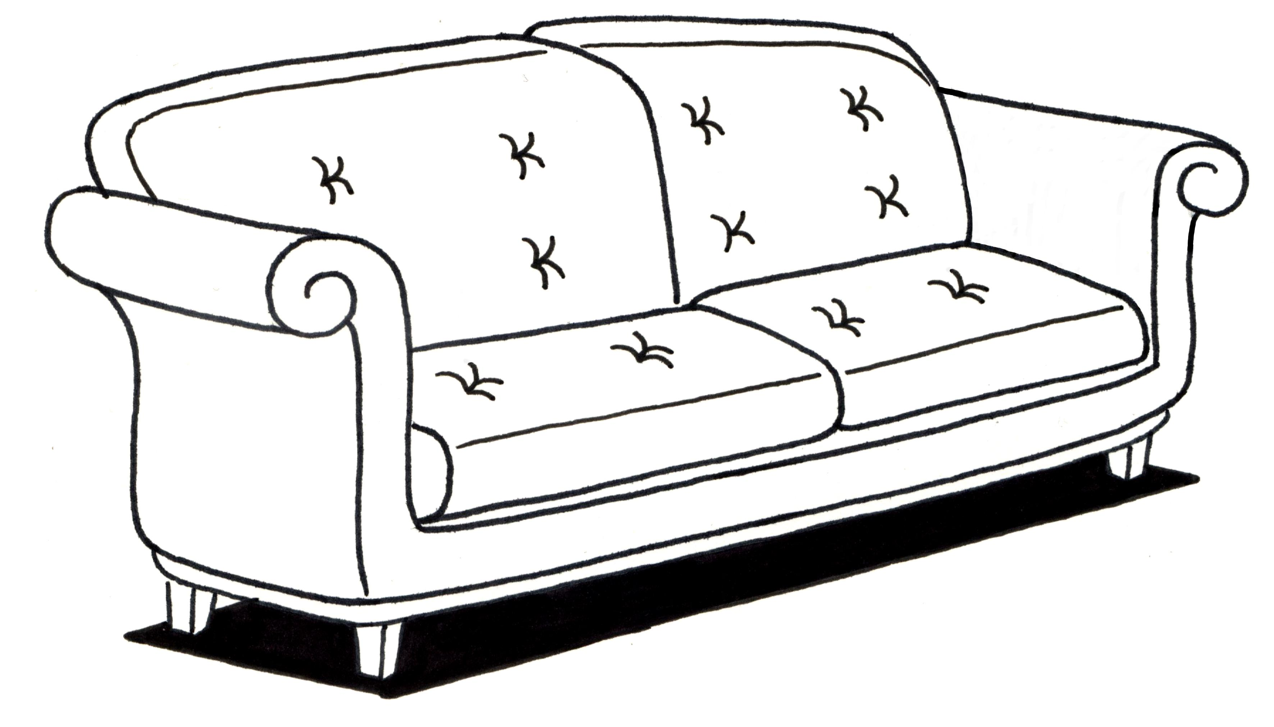
épaule
nez
pompier
canapé

Slide 3
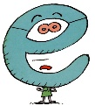
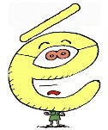
Madame é
Savez-vous que « madame E » a aussi des pouvoirs magiques ?
Quand elle trouve la réponse à une question, un anneau doré vient se poser au-dessus de sa tête.

Slide 4
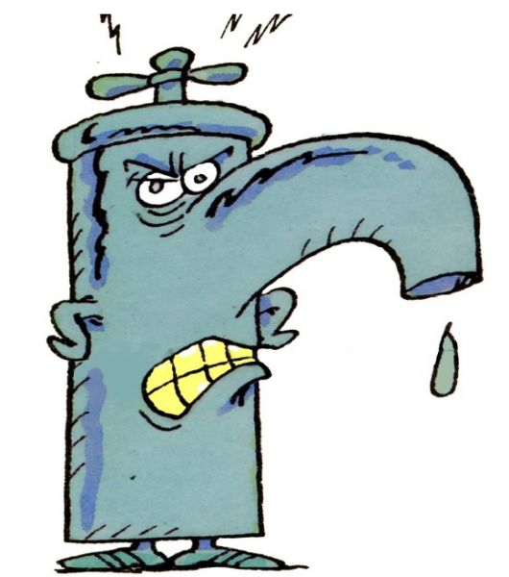
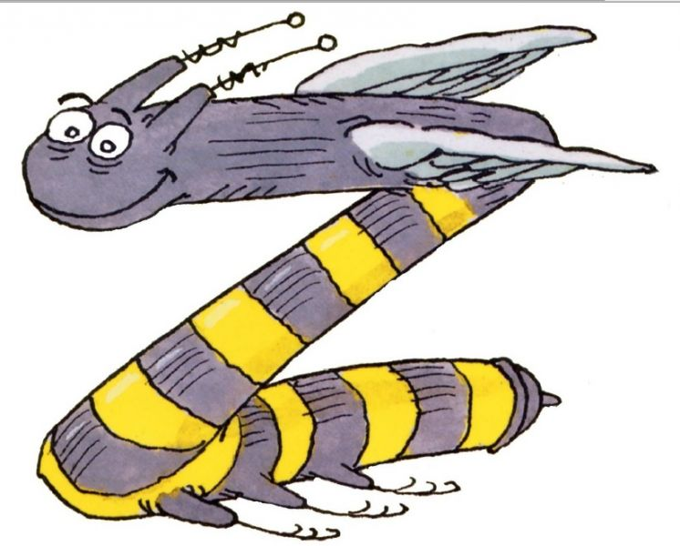
Madame E a des amis particuliers avec qui elle partage ses pouvoirs d’anneau magique.
Quand, elle se promène avec monsieur robinet,
ou le Zébulus,
c’est comme si elle avait son anneau.

Slide 5
é
pé
épée
une épée – l’épée

Slide 6
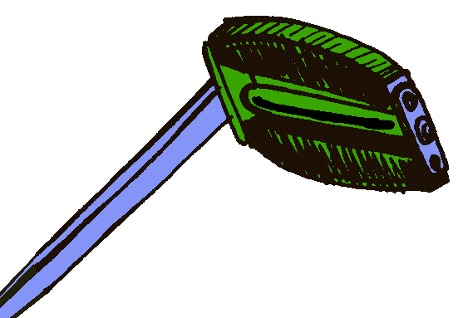
pé
da
le
pédale
une pédale – la pédale

Slide 7
pé
ta
le
pétale
un pétale – le pétale

Slide 8
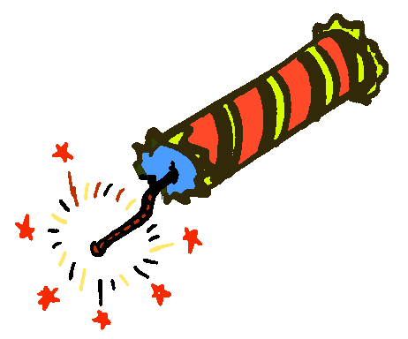
pé
tar
pétard
un pétard – le pétard

Slide 9
Pépé a réparé la pédale de mon vélo.

Slide 10
Mémé va préparer une purée.

Slide 11
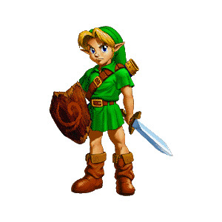
Il va aller jouer avec son épée, bonne idée!

